Slide 1
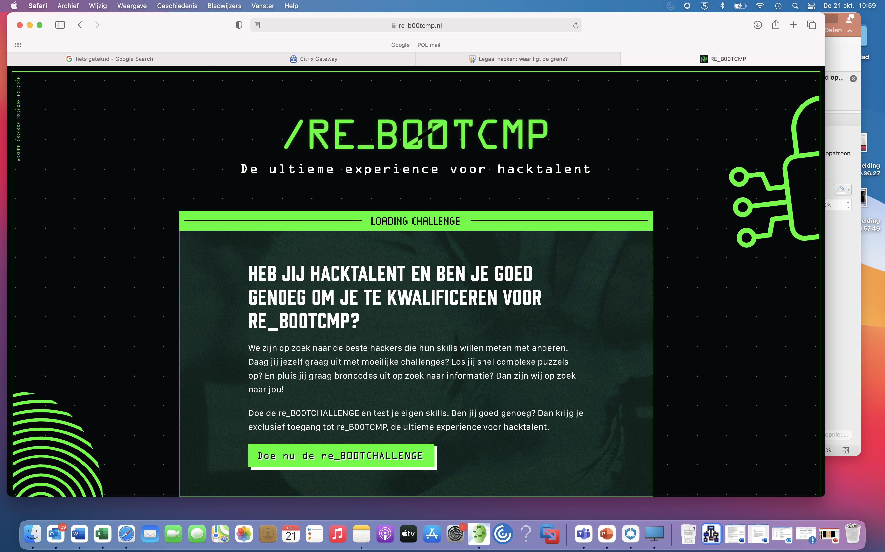
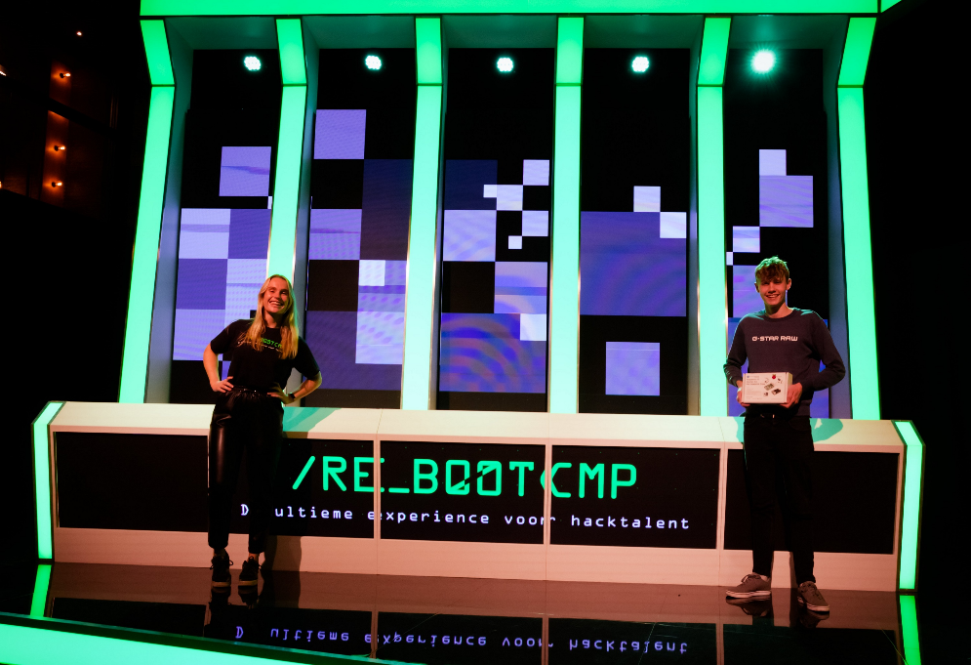
Zaterdag 17 mei 2025
Dutch Innovation Factory, Zoetermeer
Notes:
Hallo allemaal! Vandaag zullen we kort een presentatie geven over de re_B00TCMP, een event waar je jouw hackskills kunt meten met anderen. Ben je iemand die graag puzzels oplost, broncodes uitpluist en challenges aangaat? Dan is de re_B00TCMP echt iets voor jou! Tijdens dit event kun je meedoen aan digitale challenges, interessante workshops en meer leren over de wereld van ethisch hacken.

Slide 2
Wat is re_B00TCMP?
Een event voor iedereen van 12 t/m 25 jaar met interesse en skills op het gebied van IT.
Een kans om je skills te testen en nieuwe dingen te leren.
Workshops van experts.
Ontmoet andere deelnemers met dezelfde interesse en skills.
Notes:
De Re_B00TCMP is een event voor jong hacktalent tussen de 12 en 25 jaar met interesse en skills op het gebied van IT. Het is een kans om je skills te testen en nieuwe dingen te leren. Je wordt uitgedaagd met realistische online challenges en krijgt handige tips en tools om deze op te lossen. Je kan daarnaast andere deelnemers ontmoeten met dezelfde interesse en skills. Je leert van experts en volgt interessante workshops. Ideaal om je skills te ontwikkelen.

Slide 3
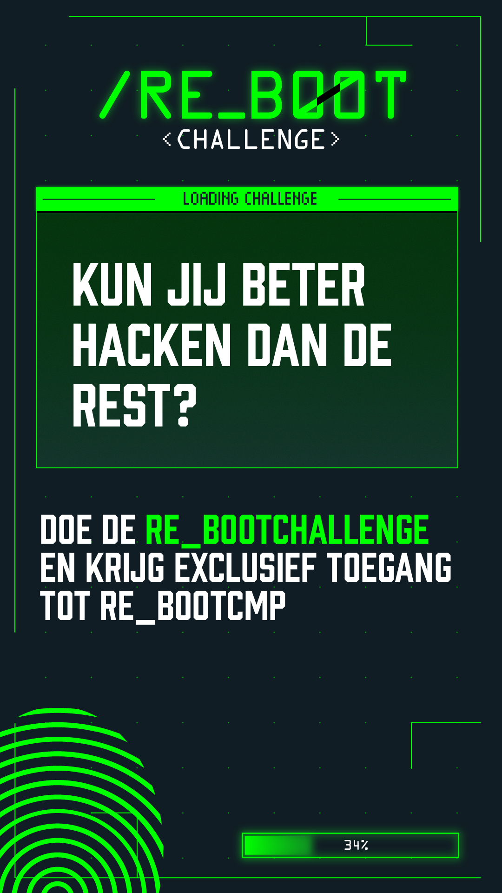
Re_B00TCMP Limburg 2024
Notes:
Hier is een korte video van de re_B00TCMP vorig jaar in Limburg. Check hoe het eraan toeging, wat andere deelnemers ervan vonden en wat je kunt verwachten!

Slide 4
Het programma
Keynote presentatie van een ethisch hacker
Notes:
Tijdens het event zijn er verschillende presentaties, waaronder een van een ethisch hacker. Daarnaast zijn er interessante workshops van het Defensie Cyber commando, cybersecurity-experts en OSINT-specialisten van de politie. Zij nemen je ook mee in verschillende CTF (Capture The Flag) en OSINT challenges en ondersteunen je met handige tips en tricks.
Tijdens de pauzes is er tijd om te gamen met de politie in echte racesimulatoren en kun je interessante organisaties en bedrijven ontmoeten die je alles kunnen vertellen over een toekomst in IT of cybersecurity. Daarnaast loopt stichting Cyberbreinen rond, een netwerk vol jongeren die passie hebben voor IT, cybersecurity en AI. Zij kunnen je ook meer vertellen over de stichting en de projecten die ze doen. t.s.schraa@zoetermeer.nl
De dag wordt afgesloten met een hackchallenge onder leiding van een ethisch hacker, waar je mooie prijzen kunt winnen!
Voor ouders en docenten is ook een eigen programma, zodat ze snappen waar jij mee bezig bent en hoe je deze skills in de toekomst kunt gebruiken.

Slide 5
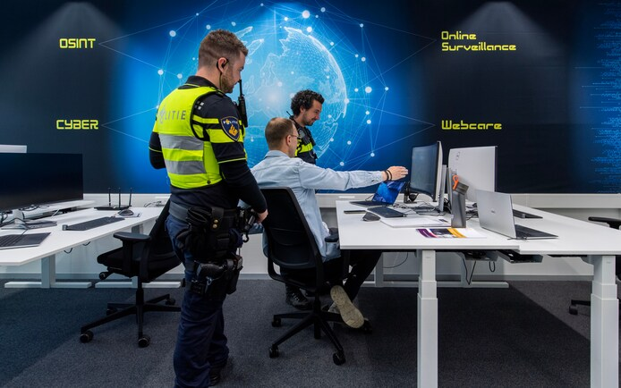
Het programma
Keynote presentatie van een ethisch hacker
Workshops van het Defensie Cyber Commando, cybersecurity-experts en OSINT-specialisten van de politie
Notes:
Tijdens het event zijn er verschillende presentaties, waaronder een van een ethisch hacker. Daarnaast zijn er interessante workshops van het Defensie Cyber commando, cybersecurity-experts en OSINT-specialisten van de politie. Zij nemen je ook mee in verschillende CTF (Capture The Flag) en OSINT challenges en ondersteunen je met handige tips en tricks.
Tijdens de pauzes is er tijd om te gamen met de politie in echte racesimulatoren en kun je interessante organisaties en bedrijven ontmoeten die je alles kunnen vertellen over een toekomst in IT of cybersecurity. Daarnaast loopt stichting Cyberbreinen rond, een netwerk vol jongeren die passie hebben voor IT, cybersecurity en AI. Zij kunnen je ook meer vertellen over de stichting en de projecten die ze doen. t.s.schraa@zoetermeer.nl
De dag wordt afgesloten met een hackchallenge onder leiding van een ethisch hacker, waar je mooie prijzen kunt winnen!
Voor ouders en docenten is ook een eigen programma, zodat ze snappen waar jij mee bezig bent en hoe je deze skills in de toekomst kunt gebruiken.

Slide 6
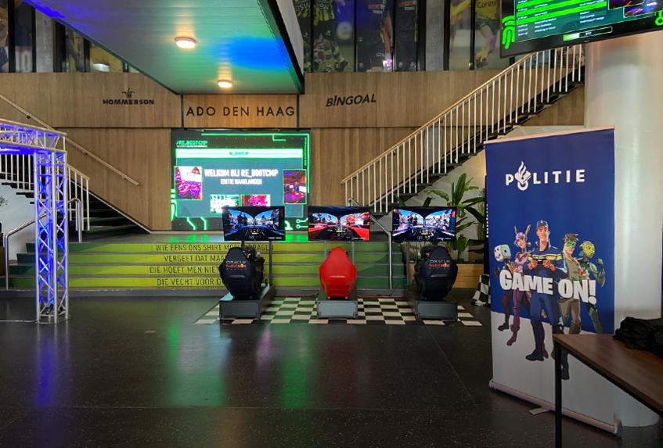
Het programma
Keynote presentatie van een ethisch hacker
Workshops van het Defensie Cyber Commando, cybersecurity-experts en OSINT-specialisten van de politie
Gamen met de politie
Notes:
Tijdens het event zijn er verschillende presentaties, waaronder een van een ethisch hacker. Daarnaast zijn er interessante workshops van het Defensie Cyber commando, cybersecurity-experts en OSINT-specialisten van de politie. Zij nemen je ook mee in verschillende CTF (Capture The Flag) en OSINT challenges en ondersteunen je met handige tips en tricks.
Tijdens de pauzes is er tijd om te gamen met de politie in echte racesimulatoren en kun je interessante organisaties en bedrijven ontmoeten die je alles kunnen vertellen over een toekomst in IT of cybersecurity. Daarnaast loopt stichting Cyberbreinen rond, een netwerk vol jongeren die passie hebben voor IT, cybersecurity en AI. Zij kunnen je ook meer vertellen over de stichting en de projecten die ze doen. t.s.schraa@zoetermeer.nl
De dag wordt afgesloten met een hackchallenge onder leiding van een ethisch hacker, waar je mooie prijzen kunt winnen!
Voor ouders en docenten is ook een eigen programma, zodat ze snappen waar jij mee bezig bent en hoe je deze skills in de toekomst kunt gebruiken.

Slide 7
Het programma
Keynote presentatie van een ethisch hacker
Workshops van het Defensie Cyber Commando, cybersecurity-experts en OSINT-specialisten van de politie
Gamen met de politie
Stichting Cyberbreinen
Notes:
Tijdens het event zijn er verschillende presentaties, waaronder een van een ethisch hacker. Daarnaast zijn er interessante workshops van het Defensie Cyber commando, cybersecurity-experts en OSINT-specialisten van de politie. Zij nemen je ook mee in verschillende CTF (Capture The Flag) en OSINT challenges en ondersteunen je met handige tips en tricks.
Tijdens de pauzes is er tijd om te gamen met de politie in echte racesimulatoren en kun je interessante organisaties en bedrijven ontmoeten die je alles kunnen vertellen over een toekomst in IT of cybersecurity. Daarnaast loopt stichting Cyberbreinen rond, een netwerk vol jongeren die passie hebben voor IT, cybersecurity en AI. Zij kunnen je ook meer vertellen over de stichting en de projecten die ze doen. t.s.schraa@zoetermeer.nl
De dag wordt afgesloten met een hackchallenge onder leiding van een ethisch hacker, waar je mooie prijzen kunt winnen!
Voor ouders en docenten is ook een eigen programma, zodat ze snappen waar jij mee bezig bent en hoe je deze skills in de toekomst kunt gebruiken.

Slide 8
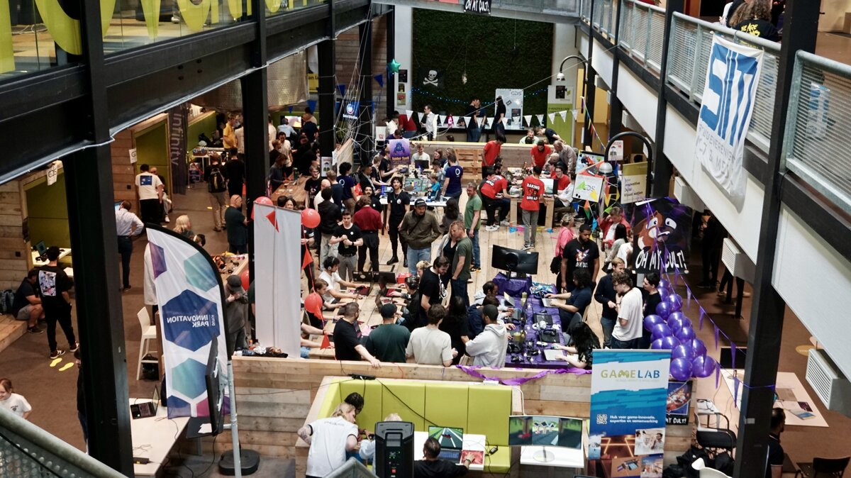
Het programma
Keynote presentatie van een ethisch hacker
Workshops van het Defensie Cyber Commando, cybersecurity-experts en OSINT-specialisten van de politie
Gamen met de politie
Cyberbreinen
Hackchallenge
Ontmoet organisaties en bedrijven
Programma voor ouders en docenten
Notes:
Tijdens het event zijn er verschillende presentaties, waaronder een van een ethisch hacker. Daarnaast zijn er interessante workshops van het Defensie Cyber commando, cybersecurity-experts en OSINT-specialisten van de politie. Zij nemen je ook mee in verschillende CTF (Capture The Flag) en OSINT challenges en ondersteunen je met handige tips en tricks.
Tijdens de pauzes is er tijd om te gamen met de politie in echte racesimulatoren en kun je interessante organisaties en bedrijven ontmoeten die je alles kunnen vertellen over een toekomst in IT of cybersecurity. Daarnaast loopt stichting Cyberbreinen rond, een netwerk vol jongeren die passie hebben voor IT, cybersecurity en AI. Zij kunnen je ook meer vertellen over de stichting en de projecten die ze doen. t.s.schraa@zoetermeer.nl
De dag wordt afgesloten met een hackchallenge onder leiding van een ethisch hacker, waar je mooie prijzen kunt winnen!
Voor ouders en docenten is ook een eigen programma, zodat ze snappen waar jij mee bezig bent en hoe je deze skills in de toekomst kunt gebruiken.

Slide 9
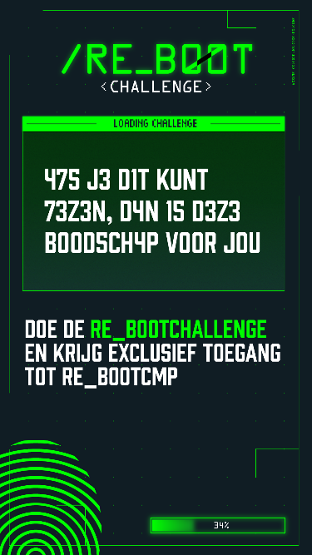
Hoe doe je mee?
Doe de re_B00TCHALLENGE en test je skills!
Exclusieve toegang.
Vergeet je gegevens niet in te vullen.
Notes:
Denk je dat je de skills hebt om deel te nemen aan de re_B00TCMP? Dan moet je eerst bewijzen dat je het aankunt. We hebben een speciale re_B00TCHALLENGE opgesteld waarmee je kunt laten zien wat je kan. Beantwoord de vragen en los alle challenges op. Ben je goed genoeg? Dan krijg je exclusieve toegang tot de re_B00TCMP.
Vergeet hierna vooral je gegevens niet in te vullen, want alleen dan kunnen we je uitnodigen voor dit gratis event!

Slide 10
Q&A
Vragen voor de re_B00TCMP in Zoetermeer: e.s.peters@zoetermeer.nl & t.s.schraa@zoetermeer.nl
Verdere vragen over de re_B00TCMP: info@re-B00TCMP.nl
Maak de challenge!
Notes:
Mocht je nu al vragen hebben kun je ze meteen stellen. Mocht je later nog vragen hebben over bijvoorbeeld het programma of de locatie kun je mailen naar Tim Schraa of Emma Peters. Voor vragen over de re_B00TCMP zelf, de aanmeldingen of bijvoorbeeld de challenge, kun je mailen naar dit info@re-B00TCMP.nl. Ouders en docenten kunnen zich ook aanmelden of meer informatie opvragen via info@re-B00TCMP.nl.

Slide 11
Notes:
Scan hier de QR-code om meteen met de challenge aan de slag te gaan!

